Slide 1


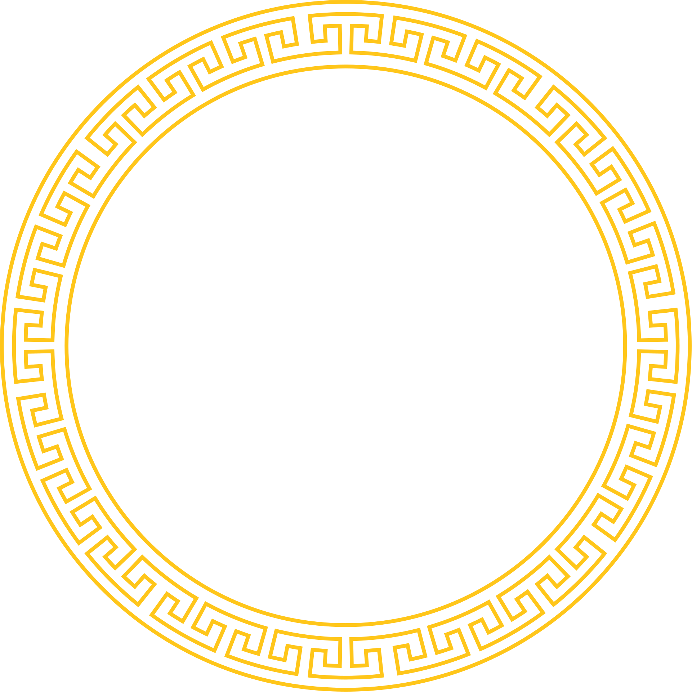
ATHENA

Slide 2
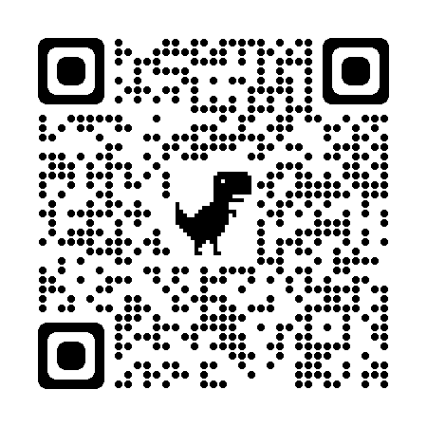
Quem é Athena?
Na mitologia grega, Atena era conhecida como deusa da sabedoria, das habilidades e dos ofícios, da guerra defensiva, entre outros atributos. Era filha de Zeus, e existem diferentes versões sobre o seu nascimento. Em todas elas, Atena nasceu ao sair da cabeça desse deus.

Slide 3
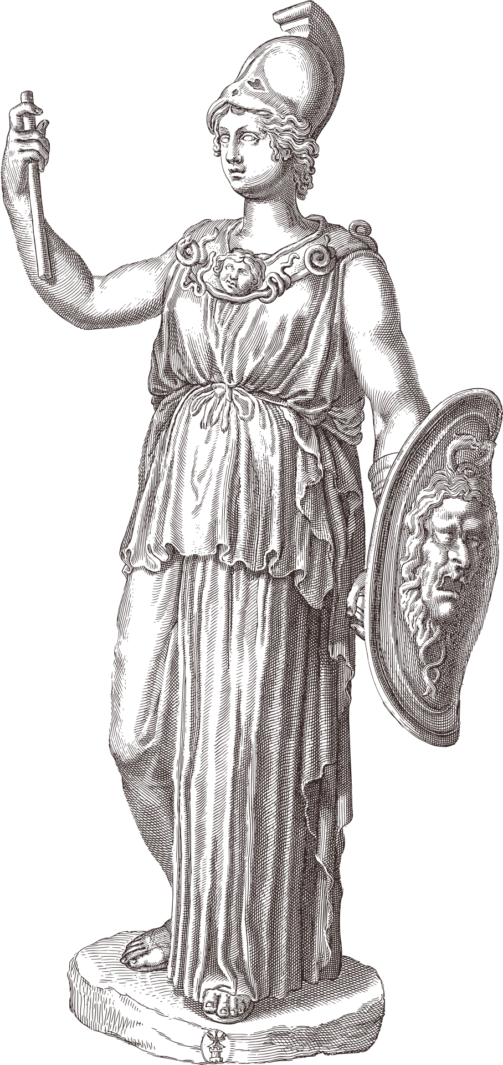
por que athena?
Athena é a deusa da sabedoria, e a robótica está totalmente ligada à sabedoria. Sem a sabedoria, o conhecimento, não existiria a robótica.

Slide 4
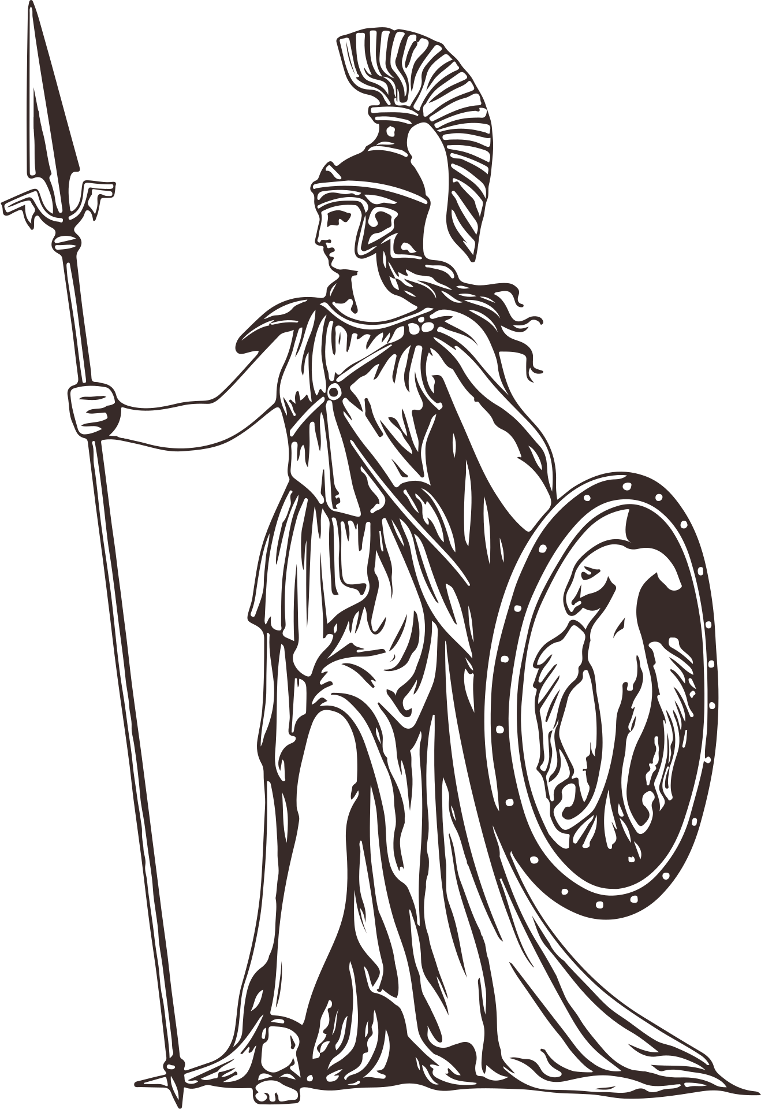
como é feito o projeto?
Programação: O Athena é programado usando a linguagem padrão do arduíno(C++ com algumas modificações)

Slide 5
como é feito o projeto?
A estrutura do braço é feita de MDF e foi cortada a laser.
na parte elétrica, foram usados potenciômetros, resistores, jumpers, servomotores, botão, leds, uma protoboard e um arduino.

Slide 6
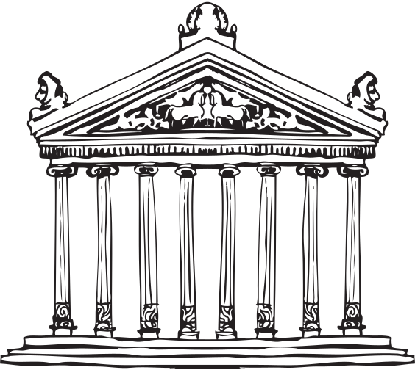
Onde há Matemática no Athena?
Os movimentos do braço são possíveis devido aos servomotores, que giram em um determinado ângulo fazendo o braço se mexer

Slide 7
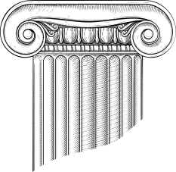
Onde há Matemática no Athena?
No código do projeto, há a função MAP( ), QUE CONVERTE OS VALORES VINDOS DOS POTENCIÔMETROS( DE 0 A 1023) PARA OS ÂNGULOS QUE OS MOTORES PODEM GIRAR

Slide 8
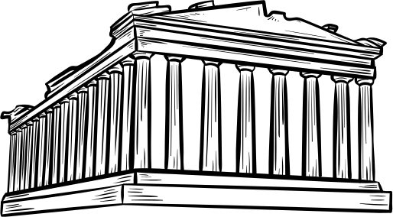
Onde há Matemática no Athena?
O motor que controla o giro da base vai de 0° a 150°
O motor que faz o braço ir pra cima e pra baixo vai de 10° a 80°
O motor que faz o braço ir pra frente e pra trás vai de 0° a 100°

Slide 9
Código do projeto:
Acesse o repositório do projeto no Github a partir do qr code ao lado
https://github.com/LuizRSM/expem2024

